Slide 1
Рабочая программа воспитания
Копысова Екатерина Владимировна, методист МКДОУ д/с «Огонёк»

Slide 2
Указ президента РФ В.В. Путина
№ 204 от 07.05.2018 «О национальных целях и стратегических задачах развития Российской Федерации на период до 2024 года»
Главная цель образования - воспитание гармонично развитой и социально-ответственной личности на основе духовно-нравственных ценностей народов РФ, исторических и национально-культурных традиций.

Slide 3
Указ президента РФ В.В. Путина
от 21.07.2020 № 474 «О национальных целях и стратегических задачах развития Российской Федерации на период до 2030 года»
Целевой показатель - создание условий для воспитания гармонично-развитой личности.

Slide 4
Федеральный закон от 31.07.2020 г. № 304-ФЗ «О внесении изменений в Федеральный закон «Об образовании в Российской Федерации» п.2 ст.2
Было | Стало
воспитание - деятельность, направленная на развитие личности, создание условий для самоопределения и социализации обучающихся на основе социокультурных, духовно-нравственных ценностей и принятых в российском обществе правил и норм поведения в интересах человека, семьи, общества и государства | воспитание - деятельность, направленная на развитие личности, создание условий для самоопределения и социализации обучающихся на основе социокультурных, духовно-нравственных ценностей и принятых в российском обществе правил и норм поведения в интересах человека, семьи, общества и государства, формирование у обучающихся чувства патриотизма, гражданственности, уважения к памяти защитников Отечества и подвигам Героев Отечества, закону и правопорядку, человеку труда и старшему поколению, взаимного уважения, бережного отношения к культурному наследию и традициям многонационального народа Российской Федерации, природе и окружающей среде

Slide 5
Федеральный закон от 31.07.2020 г. № 304-ФЗ «О внесении изменений в Федеральный закон «Об образовании в Российской Федерации» п9.ст2
Было | Стало
Образовательная программа – комплекс основных характеристик образования (объем, содержание, планируемые результаты), организационно-педагогических условий и в случаях, предусмотренных настоящим Федеральным законом, форм аттестации, который представлен в виде учебного плана, календарного учебного графика, рабочих программ учебных предметов, курсов, дисциплин (модулей), иных компонентов, а также оценочных и методических материалов. | Образовательная программа – комплекс основных характеристик образования (объем, содержание, планируемые результаты) и организационно-педагогических условий, который представлен в виде учебного плана, календарного учебного графика, рабочих программ учебных предметов, курсов, дисциплин (модулей), иных компонентов, а также в предусмотренных настоящим Федеральным законом случаях в виде рабочей программы воспитания, календарного плана воспитательной работы, форм аттестации.

Slide 6
Федеральный закон от 31.07.2020 г. № 304-ФЗ «О внесении изменений в Федеральный закон «Об образовании в Российской Федерации»
Добавлена новая статья «12.1. Общие требования к организации воспитания обучающихся» о разработке программы воспитания и календарного плана воспитательной работы:
Воспитание обучающихся при освоении ими основных образовательных программ в организациях, осуществляется на основе включаемых в образовательную программу рабочей программы воспитания и календарного плана воспитательной работы, разрабатываемых и утверждаемых такими организациями самостоятельно.
В разработке программы воспитания и календарного плана воспитательной работы имеют право принимать участие указанные в части 6 статьи 26 настоящего ФЗ советы обучающихся, советы родителей, представительные органы обучающихся (при их наличии)

Slide 7
Нормативное правовое и информационное обеспечение при разработке программы воспитания
Стратегия развития воспитания в Российской Федерации на период до 2025 года, утвержденная распоряжением Правительства РФ от 29.05.2015 г. № 996-р;
Указ Президента Российской Федерации В.В.Путина от 07.05.2018 г. № 204 «О национальных целях и стратегических задачах развития Российской Федерации на период до 2024 года»;
Федеральный закон от 31.07.2020 г. № 304-ФЗ «О внесении изменений в Федеральный закон «Об образовании в Российской Федерации» по вопросам воспитания обучающихся;
Примерная рабочая программа воспитания для образовательных организаций, реализующих образовательные программы дошкольного образования, одобренная решением федерального учебно-методического объединения по общему образованию от 01.07.2021 г. № 2/21;
Федеральный государственный образовательный стандарт дошкольного образования, утвержденный приказом Министерства образования и науки России от 17 октября 2013г. № 1155;
Основная образовательная программа дошкольного образования
Региональные и муниципальные программы воспитания

Slide 8
Примерная программа воспитания для дошкольных образовательных организаций и методические рекомендации к ней разработаны Институтом изучения детства, семьи и воспитания РАО по заданию Министерства просвещения РФ.
1 июля 2021 года программа была утверждена на заседании Федерального учебно-методического объединения по общему образованию.

Slide 9
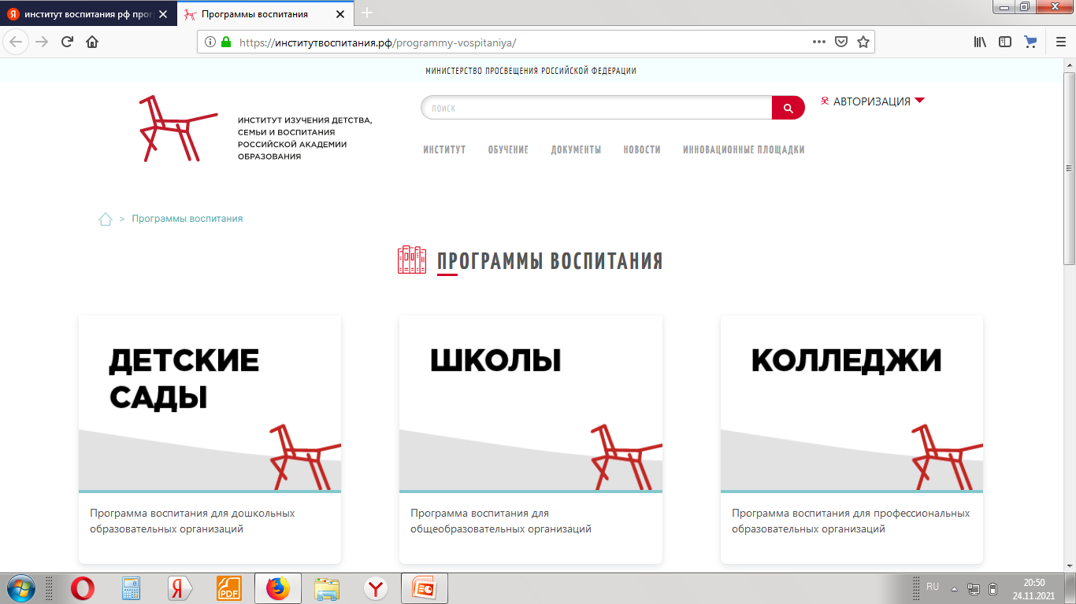

Slide 10
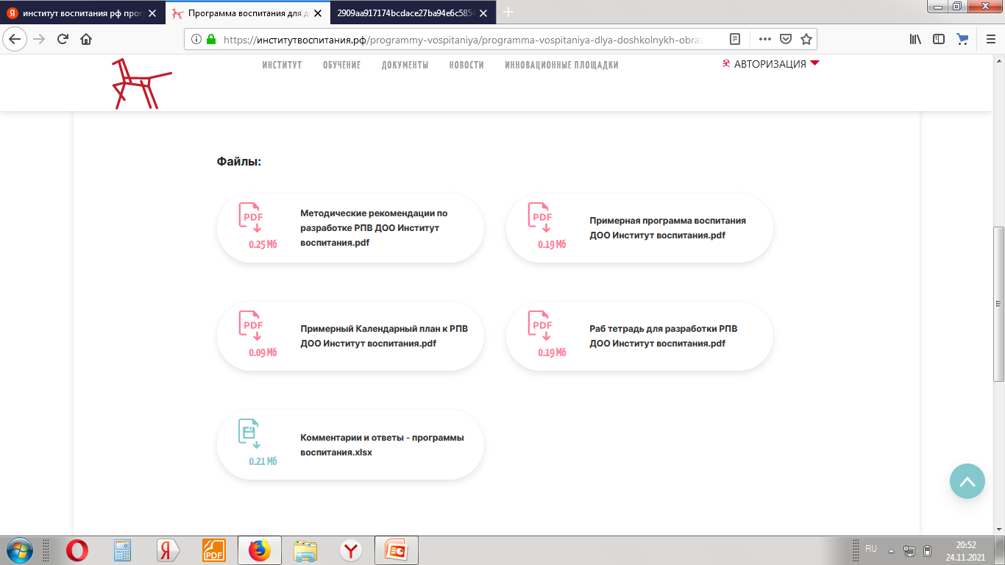

Slide 11
Структура рабочей программы воспитания
Пояснительная записка
Целевой раздел
1.1. Цель Программы воспитания
1.2. Методологические основы и принципы построения Программы воспитания
1.3. Требования к планируемым результатам освоения Примерной программы
Содержательный раздел
2.1. Содержание воспитательной работы по направлениям воспитания
2.2. Особенности реализации воспитательного процесса
2.3. Особенности взаимодействия педагогического коллектива с семьями воспитанников в процессе реализации Программы воспитания
Организационный раздел
3.1. Общие требования к условиям реализации Программы воспитания
3.2. Взаимодействия взрослого с детьми. События ДОО
3.3. Организация предметно-пространственной среды
3.4. Кадровое обеспечение воспитательного процесса
3.5. Нормативно-методическое обеспечение реализации Программы воспитания
3.6. Особые требования к условиям, обеспечивающим достижение планируемых личностных результатов в работе с особыми категориями детей
3.7. Примерный календарный план воспитательной работы

Slide 12
Направления воспитания | Ценности
Патриотическое воспитание | Родина, природа
Социальное воспитание | Человек, семья, дружба, сотрудничество
Познавательное воспитание | Знание
Физическое и оздоровительное воспитание | Здоровье
Трудовое воспитание | Труд
Этико-эстетическое воспитание | Культура и красота

Slide 13
Возраст | Виды деятельности
Младенческий возраст (2 мес.-1 год) | -непосредственное эмоциональное общение со взрослым; -манипулирование СП предметами и познавательно-исследовательские действия; -тактильно-двигательные игры и т.п.
Ранний возраст (1 год — 3 года) | - предметно- манипулятивная деятельность и игры с составными и динамическими игрушками; - экспериментирование с материалами и веществами; - общение с взрослым и совместные игры со сверстниками под руководством взрослого и др.
Дошкольный возраст (3 года — 8 лет) | - игровая, коммуникативная, познавательно-исследовательская деятельности; - восприятие художественной литературы и фольклора; - самообслуживание и элементарный бытовой труд; - конструктивная, изобразительная, музыкальная, двигательная формы активности.

Slide 14
Требования к планируемым результатам освоения рабочей программы воспитания
Планируемые результаты воспитания носят отсроченный характер, но деятельность воспитателя нацелена на перспективу развития и становления личности ребенка.
Результаты достижения цели воспитания даны в виде целевых ориентиров, представленных в виде обобщенных портретов ребенка к концу раннего и дошкольного возрастов.
На уровне ДО не осуществляется специальная оценка результатов воспитательной работы в соответствии с ФГОС ДО, так как «целевые ориентиры основной образовательной программы дошкольного образования не подлежат непосредственной оценке, в том числе в виде педагогической диагностики (мониторинга), и не являются основанием для их формального сравнения с реальными достижениями детей».

Slide 15
Преемственность целей воспитания
Общая цель воспитания в ДОО | Общая цель воспитания в школе
Личностное развитие дошкольников и создание условий для их позитивной социализации на основе базовых ценностей российского общества через: 1. формирование ценностного отношения к окружающему миру, другим людям, себе; 2. овладение первичными представлениями о базовых ценностях, а также выработанных обществом нормах и правилах поведения; 3. приобретение первичного опыта деятельности и поведения в соответствии с базовыми национальными ценностями, нормами и правилами, принятыми в обществе | Личностное развитие воспитанников, проявляющееся: 1. в усвоении ими знаний основных норм, которые общество выработало на основе этих ценностей (то есть, в усвоении ими социально значимых знаний); 2. в развитии их позитивных отношений к этим общественным ценностям (то есть в развитии их социально значимых отношений); 3. в приобретении ими соответствующего этим ценностям опыта поведения, опыта применения сформированных знаний и отношений на практике (то есть в приобретении ими опыта осуществления социально значимых дел).

